Slide 1
Université Frères Mentouri - Constantine Faculté des sciences exactes Département de chimie
L'Expérimentation sur l'Être Humain
Réalisé par : Hamil Abir Sebai Youssra
Prof : Mr Mennai Imed

Slide 2
L'Expérimentation sur l'Être Humain
Histoire de L'Expérimentation sur l'Être Humain
Cadre Juridique et Éthique de l'Expérimentation
plan
de travaile
Différents Types d'Expérimentations sur l'Être Humain
Avantages et Inconvénients
Cas Notables d'Expérimentation sur l'Être Humain
Conclusion

Slide 3
L'Expérimentation sur l'Être Humain
.
L'expérimentation sur l'être humain est définie comme toute recherche médicale qui implique l'administration d'un produit ou d'une procédure à des personnes en bonne santé ou malades. Elle peut concerner des médicaments, des dispositifs médicaux, des interventions chirurgicales, des traitements psychologiques ou des thérapies

Slide 4
Histoire de l'Expérimentation sur l'Être Humain
Les premières expériences pratiquées sur l'homme remontent à l'antiquité, où les médecins professaient l'art en explorant les organes internes des cadavres.
Antiquité
Pendant le moyen âge, l'expérimentation médicale fut remplacée par la superstition et la théorie, avant de revenir à la fin de la période grâce aux travaux de médecins comme andreas vesalius.
Moyen Âge
Au XIXème siècle, l'expérimentation se professionnalise, la « médecine scientifique » gagnant progressivement en crédit. Les expériences se multiplient alors, menant à des avancées majeures dans le domaine médical.
Époque Moderne

Slide 5
Cadre Juridique et Éthique de l'Expérimentation
Code de Nuremberg
Ce code de conduite a été établi en 1949 en réponse aux expériences atroces menées dans les camps de concentration nazis.
Convention d'Helsinki
Initiée par l'Association Médicale Mondiale en 1964, cette convention énonce les principes éthiques qui doivent guider l'expérimentation sur l'être humain.
Règles Éthiques Actuelles
De nos jours, les expériences menées sur l'homme sont encadrées par le droit, dont la loi Jardé et le règlement européen 536/2014.

Slide 6
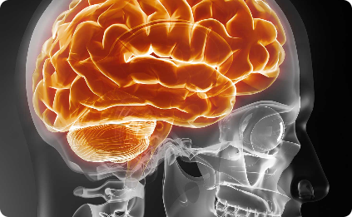
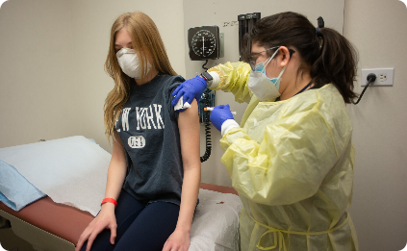
Différents Types d'Expérimentations sur l'Être Humain
Recherche Comportementale
Imagerie Médicale
Essais Cliniques
Des scans cérébraux aux IRM, l'imagerie médicale permet d'étudier le corps humain de manière non invasive.
Les essais cliniques des premiers vaccins contre la poliomyélite, qui ont permis d'éradiquer cette maladie dans de nombreux pays
La psychologie expérimentale étudie le comportement humain en laboratoire, en utilisant diverses méthodologies telles que la méthode d'observation ou les tests psychométriques.

Slide 7
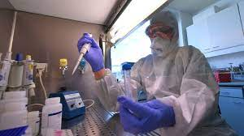
Avantages et Inconvénients de l'Expérimentation Humaine
Avantages
Développement de traitements médicaux innovants
Découverte de nouveaux procédés de diagnostic
Compréhension approfondie du corps humain
Inconvénients
Risque pour la santé et la sécurité des sujets
Difficulté à garantir l'éthique de l'expérience
Limitation des conclusions qui peuvent être tirées des résultats (manque de représentativité)

Slide 8
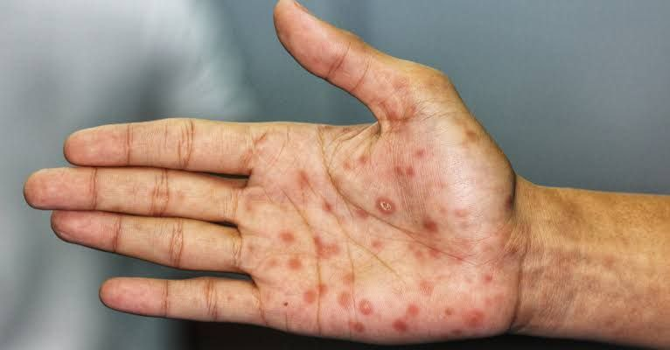
Cas Notables d'Expérimentation sur l'Être Humain
1 : Tuskegee Syphilis Study
Expériences menées par le gouvernement américain sur les tuskegee syphilis study sont un autre exemple d'expériences humaines non éthiques. Cette étude a été menée sur 400 hommes afro-américains atteints de syphilis de 1932 à 1972. Les hommes n'ont pas reçu de traitement antibiotique, même après la découverte de la pénicilline en 1947. Cette étude a permis de collecter des données sur la progression de la syphilis, mais elle a également causé des souffrances et des décès inutiles aux participants

Slide 9
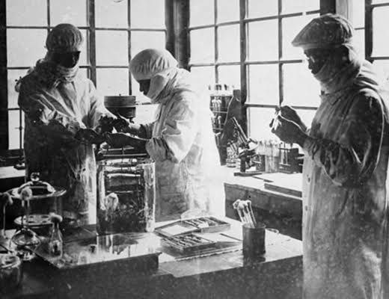
2 : Japonaise Experiment
Les expériences menées par le gouvernement japonais pendant la seconde guerre mondiale. Ces expériences ont été menées sur des prisonniers de guerre et des civils chinois et coréens. Les participants ont été soumis à des expériences médicales cruelles et barbares, telles que des vivisections, des expériences de survie dans le froid et des expériences de guerre biologique. Ces expériences ont causé des souffrances inimaginables aux victimes et ont conduit à la mort de nombreuses personnes.

Slide 10
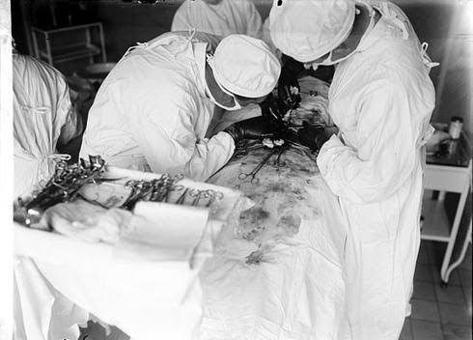
3 : Expérience menées par le régime nazi pendant la Seconde Guerre mondiale
Sont parmi les exemples les plus connus d'expériences humaines non éthiques. Ces expériences ont été menées dans des camps de concentration et ont impliqué des milliers de personnes, dont des enfants. Les participants ont été soumis à des opérations chirurgicales sans anesthésie, à des injections de substances toxiques et à des radiations. Ces expériences ont causé des souffrances inimaginables aux victimes et ont conduit à la mort de nombreuses personnes.

Slide 11
Les leçons à tirer des expériences humaines non éthiques
Les expériences humaines non éthiques nous enseignent que la recherche sur l'être humain peut être dangereuse et destructive si elle n'est pas menée de manière éthique. Ces expériences nous rappellent qu'il est essentiel de protéger les participants aux études, et qu'il est important de veiller à ce que les recherches sur l'être humain soient menées dans l'intérêt des participants et de la société dans son ensemble

Slide 12
Conclusions
L'expérimentation humaine reste controversée, en raison de ses implications complexes et de l'éthique sous-jacente aux expériences elles-mêmes. Pourtant, elle est nécessaire pour comprendre notre corps et améliorer notre santé.

Slide 13
MERCI POUR VOTRE ATTENTION

